Slide 1

Unidad 4 Bingo Revisión Juego
https://education.texashistory.unt.edu

Slide 2
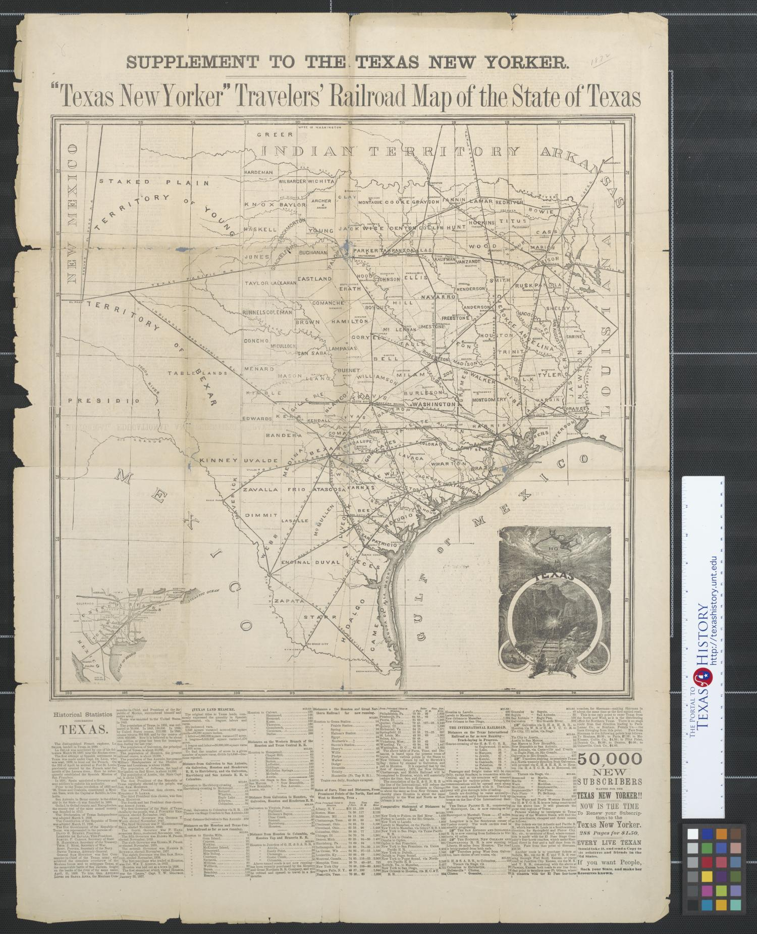
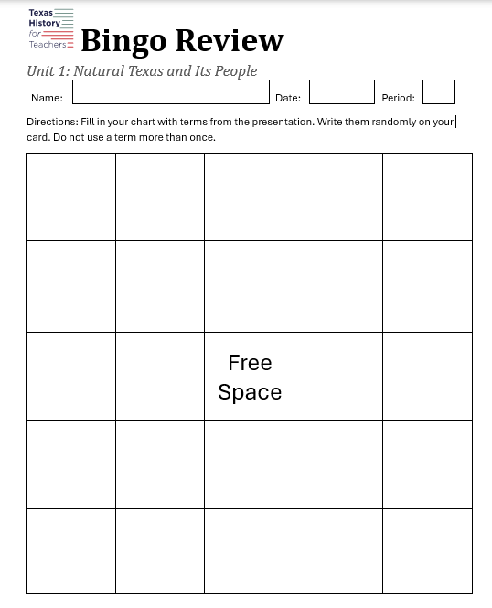
Rellena tu tarjeta
Rellena cada casilla de tu tarjeta de bingo.
Solo escribe un término en cada cuadro.
No uses un término más de una vez.
Avanzado: Deja espacio en la caja para tomar notas rápidas.
https://education.texashistory.unt.edu

Slide 3
Cómo jugar:
Tu profesor señalará las pistas relacionadas con cada trimestre.
Si crees que sabes a qué término se refiere la pista, levanta la mano.
Si tienes razón, cualquiera que tenga el término puede incluirlo en su tarjeta de bingo.
Si te equivocas, la clase debe seguir intentando determinar el término correcto.
https://education.texashistory.unt.edu

Slide 4
Cómo se gana?
Estás intentando conseguir cinco mandatos seguidos horizontalmente., verticalmente, o diagonalmente.
https://education.texashistory.unt.edu

Slide 5
Resumen de Unit 4 Bingo Elige entre los términos de abajo para rellenar aleatoriamente cada casilla de tu tarjeta de Bingo. No uses un término más de una vez. No usarás todos los términos.
https://education.texashistory.unt.edu
1. Stephen F. Austin | 8. “El Viejo 300” | 15. Empresarios | 22. Inmigración | 29. Derogar
2. Erasmo Seguín | 9. Los canarios | 16. Concesión de tierras | 23. Economía | 30. Victoria
3. Green DeWitt | 10. Constitución de 1824 | 17. Informe Mier y Terán | 24. Agricultura de plantación | 31. Gonzales
4. Martín de León | 11. Federalistas | 18. Ley del 6 de abril de 1830 | 25. Cultivo comercial | 32. “Ven y tómalo”
5. Haden Edwards | 12. Centralistas | 19. Resoluciones de Turtle Bayou | 26. Algodón | 33. Leyes de colonización
6. Santa Anna | 13. La rebelión fredoniana | 20. Fuerte Anahuac | 27. Esclavitud | 32. Estadidad
7. Moses Austin | 14. Coahuila y Tejas | 21. República | 28. Abolir | 33. Prohibir

Slide 6

Actividad de cierre
Un término de mi tarjeta es ________. Algo que sé sobre este término es __________
Un término de mi tarjeta es ________. Tres palabras clave relacionadas con este término son _____, _____ y ______.
https://education.texashistory.unt.edu

